Slide 1


SOUTENANCE DE PROJET · LICENCE 2 BIG DATA
PME ANALYTIX
L'intelligence artificielle au service de la résilience financière des PME
Jordi Loubano Voumbi · Thierno Hady Diaw
Encadré par M. Madické Diop
Dakar Institute of Technology — Année académique 2025 / 2026
Notes:
Slide d'ouverture. Se présenter brièvement, annoncer le plan en une phrase avant d'enchaîner sur le problème.

Slide 2



PROBLÉMATIQUE
Le défi des PME ouest-africaines
Pilotage à l’aveugle
Aucune visibilité sur la trésorerie à venir : les décisions se prennent au jour le jour, sans anticipation.
Conformité SYSCOHADA complexe
Produire des états financiers conformes exige une expertise comptable que peu de PME ont en interne.
Accès au crédit bloqué
BCEAO (2024) : le coût du crédit augmente pour les PME quand il baisse pour les grandes entreprises.
2
Notes:
Le 3e point cite une source réelle (rapport BCEAO 2024 sur les conditions de banque dans l'UEMOA) — insistez sur le fait que ce n'est pas une statistique inventée, un jury Data Science appréciera la rigueur des sources.

Slide 3
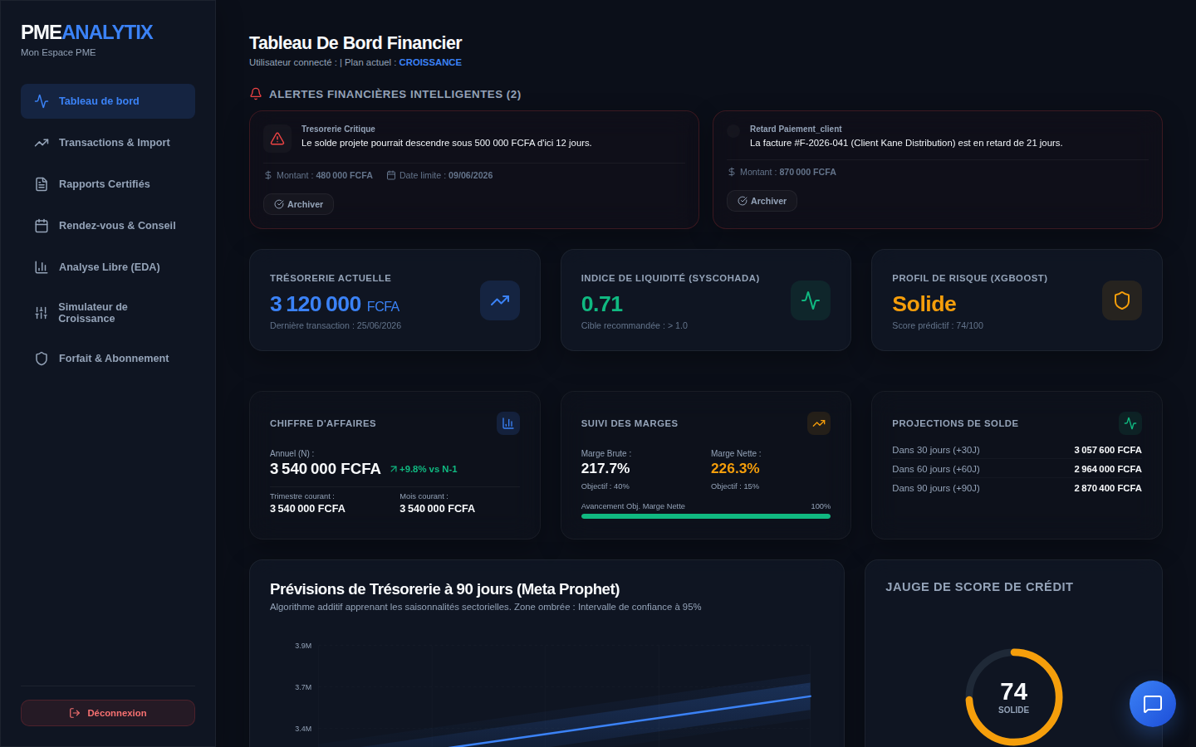
LA SOLUTION
Le copilote financier des PME
Une plateforme SaaS qui centralise, nettoie et analyse les données financières brutes d'une PME pour en extraire des prédictions fiables.
Centraliser
Analyser
Prédire
Certifier
Capture en mode démonstration
3
Notes:
Capture réelle du frontend React de la plateforme, en mode démonstration (données simulées) — précisez-le si le jury demande.

Slide 4


DATA SCIENCE
La data science au cœur du produit
Prévision (Prophet)
Scoring (XGBoost)
Trésorerie à 90 jours, avec intervalles de confiance à 80 % et 95 %.
Score de crédit sur 100 points, à partir de 6 indicateurs financiers.
4

Slide 5



ARCHITECTURE
Stack technique
Frontend
→
Backend Core
→
Backend ML
React 19 + TypeScript
Django + PostgreSQL
FastAPI + Celery + Redis
Interface réactive (SPA)
Schémas isolés par PME
(multi-tenant)
Calcul IA asynchrone,
sans bloquer l’interface
unifiés derrière Nginx — passerelle HTTP unique (résout le CORS)
5
Notes:
Points forts à mettre en avant si question du jury : isolation multi-tenant par schéma PostgreSQL (pas juste un filtre applicatif), et passerelle Nginx unique.

Slide 6
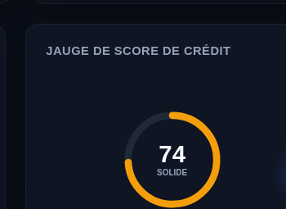
ZOOM TECHNIQUE
Comment l'IA évalue le risque
1
Données d'entrée
Historique des transactions (jusqu’à 24 mois selon le plan)
2
Feature engineering
6 variables : liquidité, croissance du CA, régularité fournisseurs, diversification client, ancienneté, conformité fiscale
3
Modèle XGBoost
Gradient boosting sur arbres de décision — score final borné 0-100
Score /100 + segment de risque (Faible → Critique)
6
Notes:
Si le jury demande sur quelles données le modèle est entraîné : répondre avec transparence qu'il s'agit à ce stade d'un jeu de données synthétique calibré sur la formule métier de référence, faute d'historique réel de remboursement — architecture prête pour la production, réentraînement sur données réelles prévu en perspective.

Slide 7

BUSINESS MODEL
Modèle SaaS scalable
POPULAIRE
STARTER
PILOTE
CROISSANCE
0 FCFA
15 000 FCFA
45 000 FCFA
à vie
/ mois
/ mois
Dashboard de base
Prévisions IA (Prophet)
Historique illimité
Import CSV manuel
Score de crédit (XGBoost)
Simulateur de croissance
Historique 90 jours
Rapports certifiés PDF
API B2B (banques partenaires)
Historique 24 mois
7
Notes:
L'API B2B (scoring en lot) existe réellement côté FastAPI ; le chatbot est en réalité accessible sur tous les plans, pas seulement Croissance — rester factuel si le jury creuse ce point.

Slide 8

DÉMONSTRATION
Tableau de bord · Prévision de trésorerie · Simulateur de croissance
8
Notes:
Basculer ici vers la démo live de la plateforme (ou vos captures réelles). Ne pas surcharger cette slide de texte : elle sert de transition.

Slide 9


PERSPECTIVES
Les prochaines étapes
Réentraîner le scoring sur des données réelles
Remplacer le jeu de données synthétique par un historique réel de remboursement, dès qu’il sera disponible.
Intégrer un moteur d'OCR réel
Automatiser l'extraction de factures par reconnaissance d'image, au-delà de l'analyse de texte actuelle.
Nouer des partenariats avec des incubateurs
Déployer PME Analytix à plus grande échelle dans l'espace UEMOA.
9

Slide 10



Merci de votre attention
Place aux questions
Jordi Loubano Voumbi · Thierno Hady Diaw
[ email ]
[ LinkedIn ]
[ dépôt GitHub ]
QR CODE
(à ajouter)
10

